Slide 1
Οικονομία & Χρήμα - χωρίς περιτύλιγμα

Slide 2
Γιατί σηκώνεσαι το πρωί από το κρεβάτι;

Slide 3
Απεριόριστες Ανάγκες & Περιορισμένα Αγαθά

Slide 4
Τρεις Συντελεστές Παραγωγής
Γη -> Αμείβεται με Ενοίκιο
Εργασία -> Αμείβεται με Μισθό
Κεφάλαιο -> Αμείβεται με Τόκο

Slide 6
Ποια η σχέση των δύο;
ΑΕΠ ??? Εθνικό Εισόδημα
< = >

Slide 7
Γίνονται μαγικά;
Αν αυξήσουμε τα χρήματα
που τυπώνουμε
(Εθνικό Εισόδημα)
θα αυξηθούν και τα προϊόντα
που αντιστοιχούν σε αυτό;
(ΑΕΠ)

Slide 8
Πως υπολογίζουμε το Εθνικό Εισόδημα ;
Ε = Κ +Α +Ε +(Εξ.-Εισ.)-Φ
Εισόδημα = Κατανάλωση + Αποταμίευση + Επένδυση + (Εξαγωγές- Εισαγωγές) - Φόροι

Slide 10
Εμπορικό ισοζύγιο 2004-2013

Slide 11
Τι συμβαίνει όταν τυπώνουμε χρήμα χωρίς αντίκρισμα;
Πληθωρισμός!
Θέλουμε πληθωρισμό;
ΌΧΙ
Γιατί;
Λόγω των Ομολόγων
Λόγω των Επιτοκίων
Λόγω του ευρώ

Slide 12
Κίνδυνος & Απόδοση
Αυξημένος κίνδυνος => Αυξημένη απόδοση
Αλλά ισχύει και το αντίθετο:
Αυξημένη Απόδοση => επένδυση αυξημένου κινδύνου

Slide 13
Γιατί βγάζουμε Ομόλογα;
Για ποιο λόγο έχουμε
δημιουργήσει κράτη;
Γιατί πληρώνουμε φόρους και γιατί πρέπει να εκδίδουμε ομόλογα;

Slide 14
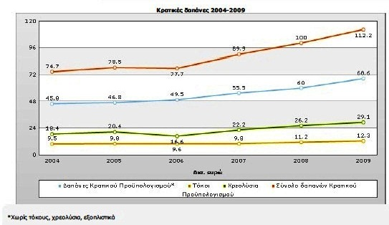

Slide 15
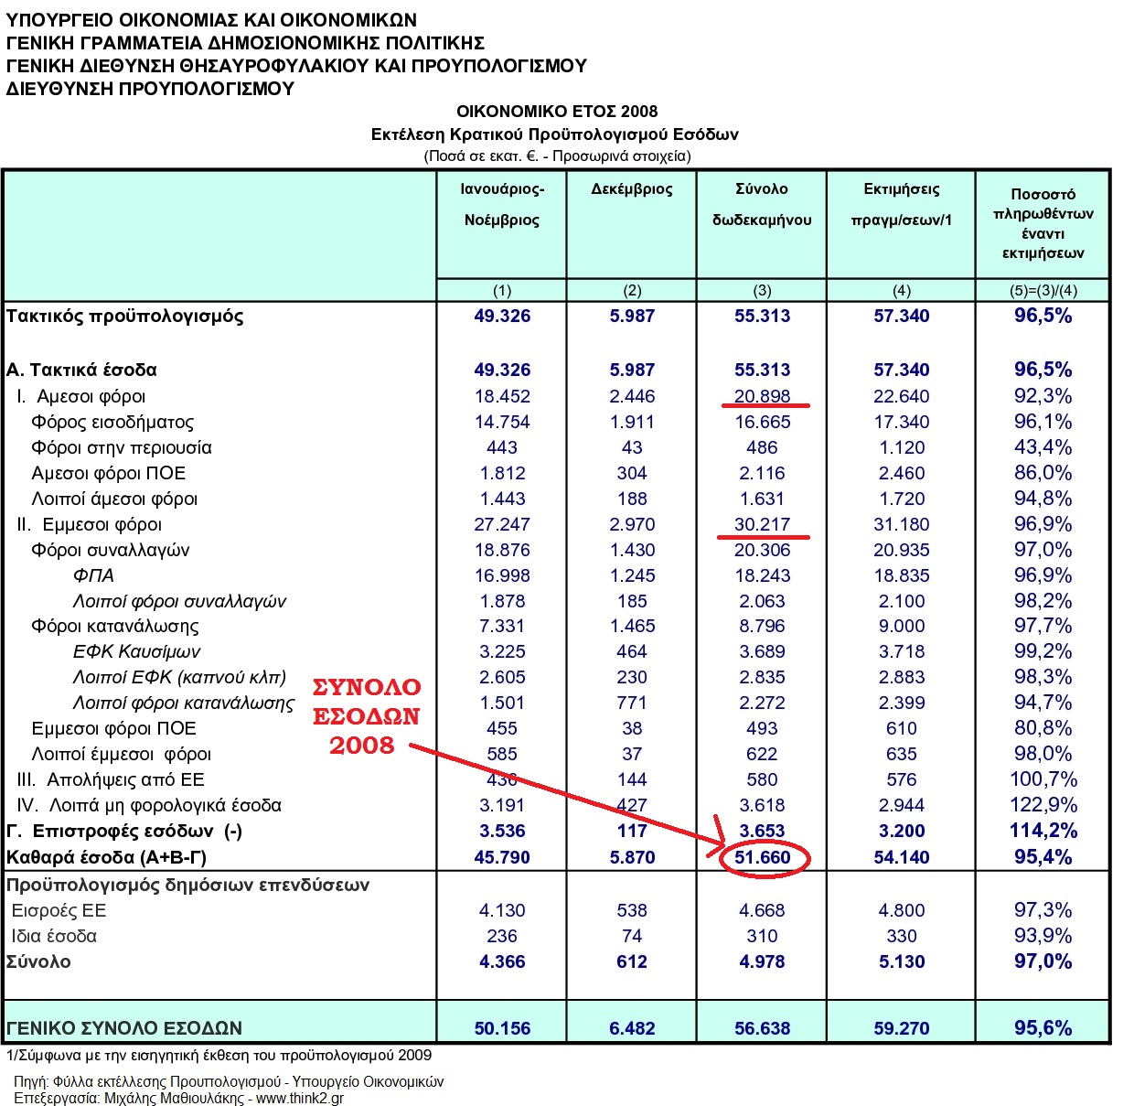

Slide 16
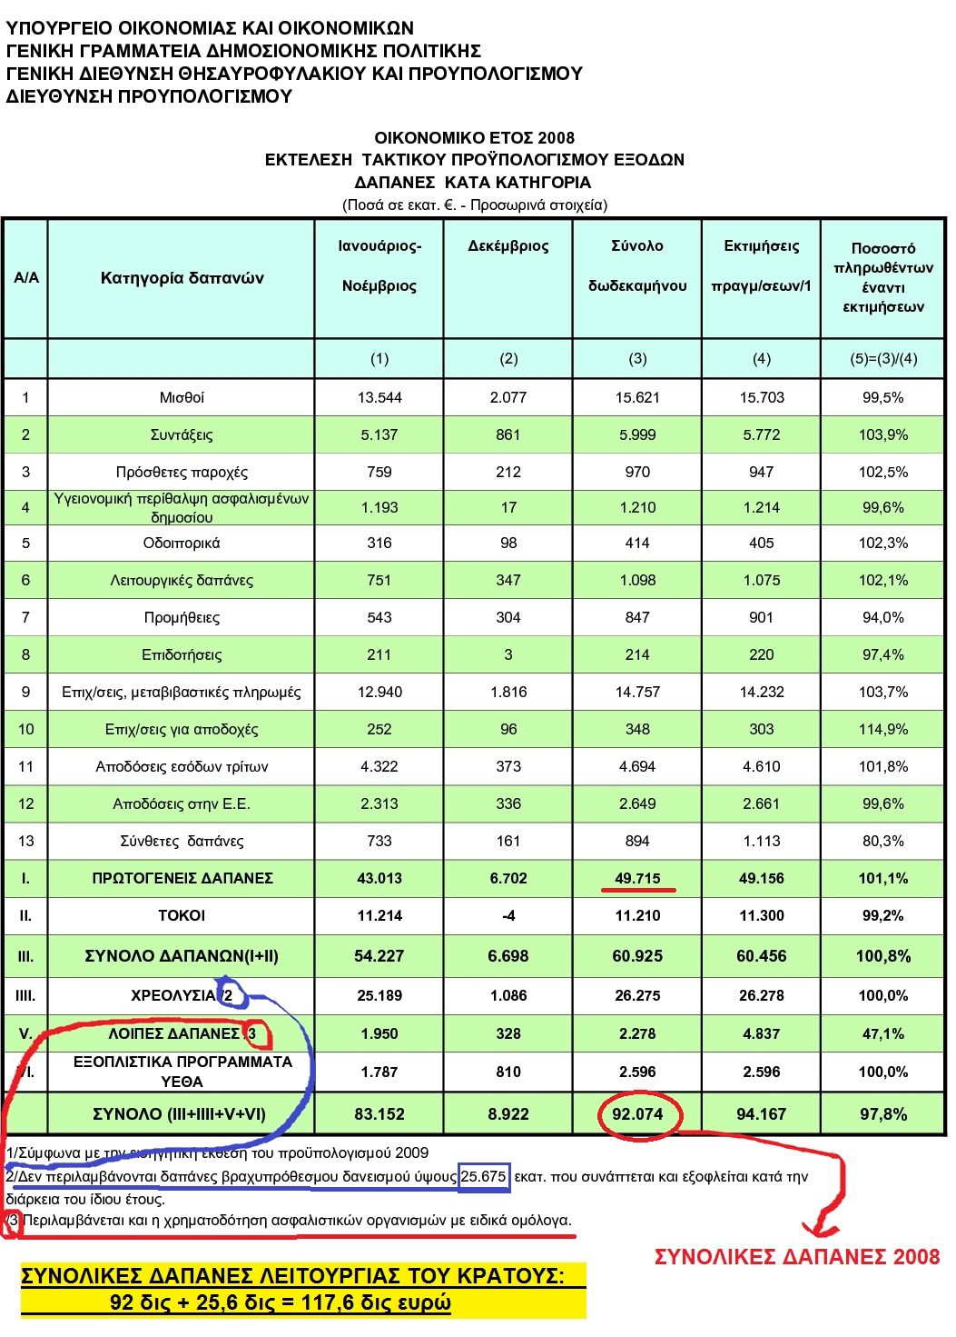

Slide 17
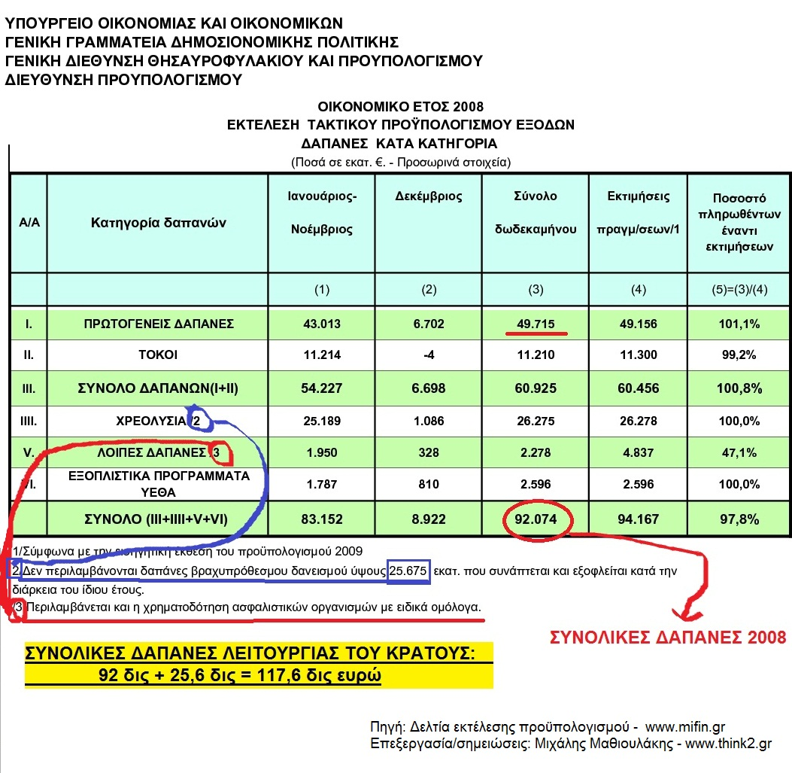

Slide 18
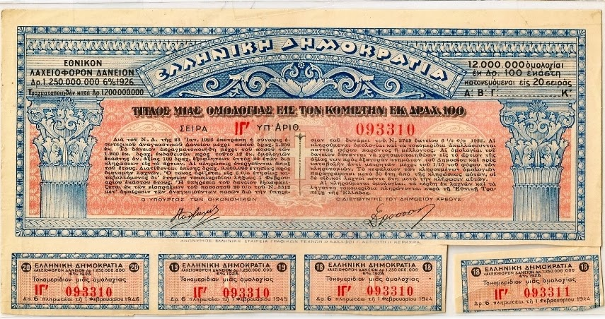

Slide 19
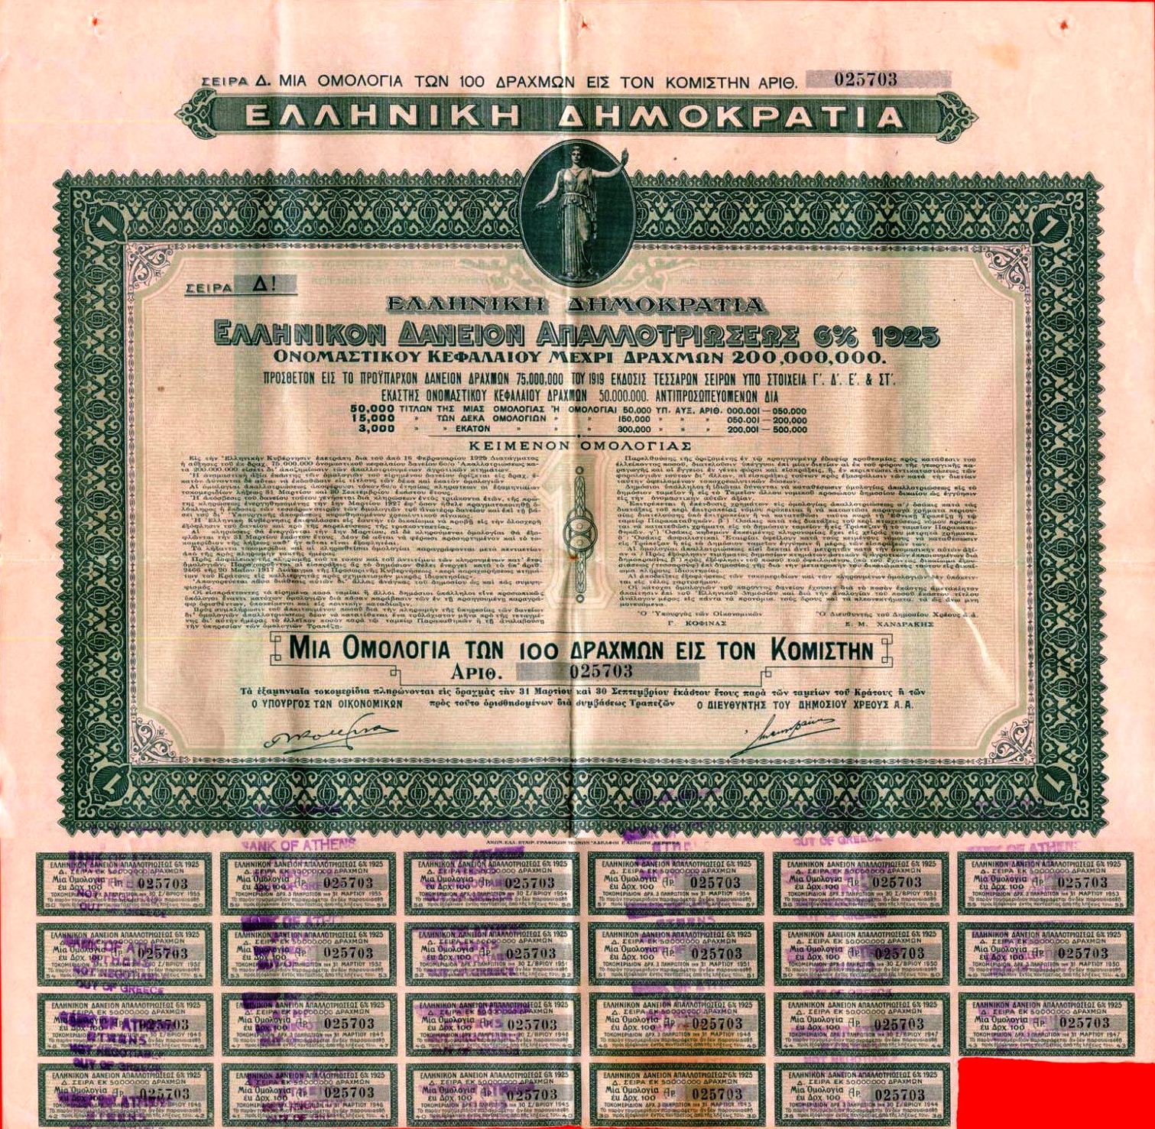

Slide 22
Η εξυπηρέτηση του χρέους στο μέλλον

Slide 23
Ποιος καθορίζει το ύψος των επιτοκίων;

Slide 24
Ελάχιστα Υποχρεωτικά Διαθέσιμα

Slide 25
Ποιος καθορίζει το ύψος των επιτοκίων;
Η Κεντρική Τράπεζα της χώρας καθορίζει:
Το ποσοστό των ελάχιστων υποχρεωτικών διαθεσίμων.
Το επιτόκιο το οποίο προσφέρει στις τράπεζες για τα κεφάλαια που τις αναγκάζει να διατηρούν ως ελάχιστα υποχρεωτικά διαθέσιμα.
Αυτό το επιτόκιο ονομάζεται :
Βασικό Επιτόκιο Παρέμβασης

Slide 27
Βάση για τον καθορισμό των επιτοκίων

Slide 29
Τι θα γίνει όταν ανέβουν τα επιτόκια;
Στις τράπεζες;
Στα ακίνητα;
Στην υπόλοιπη οικονομία;

Slide 30
Σύνολο Ιδιωτικού Δανεισμού

Slide 31
Αύξηση επιτοκίων => πτώση ακινήτων

Slide 32
Αύξηση επιτοκίων => πτώση ακινήτων

Slide 33
Γιατί θέλουμε μια Κοινή Αγορά; Τι χρειάζεται να γίνει για να δημιουργηθεί μια Κοινή Αγορά;
Γιατί κάναμε την ΕΕ;
=> Ως αντιστάθμισμα στην ΕΣΣΔ
=> Για τη δημιουργία μιας Ενιαίας Κοινής Αγοράς

Slide 34
Προϋποθέσεις για το ευρώ:
Δημόσιο Χρέος έως 60% του ΑΕΠ
Έλλειμμα προϋπολογισμού έως 3% του ΑΕΠ
Πληθωρισμός έως +1% πάνω από τον Μ.Ο. της ΕΕ
(με επιθυμητό μ.ο. για την ΕΕ στο 2%)

Slide 35
Εσωτερική & Εξωτερική αξία του νομίσματος
Από πού προκύπτει η σχέση της ισοτιμίας;
Ποιες οι προοπτικές του ευρώ έναντι του δολαρίου;

